Slide 1



TRƯỜNG TIỂU HỌC ÁI MỘ B
HOẠT ĐỘNG TRẢI NGHIỆM 1

Slide 2




Cùng hát bài “Em yêu cây xanh"

Slide 3


Slide 4

Bµi 20
EM ƯƠM CÂY XANH

Slide 5
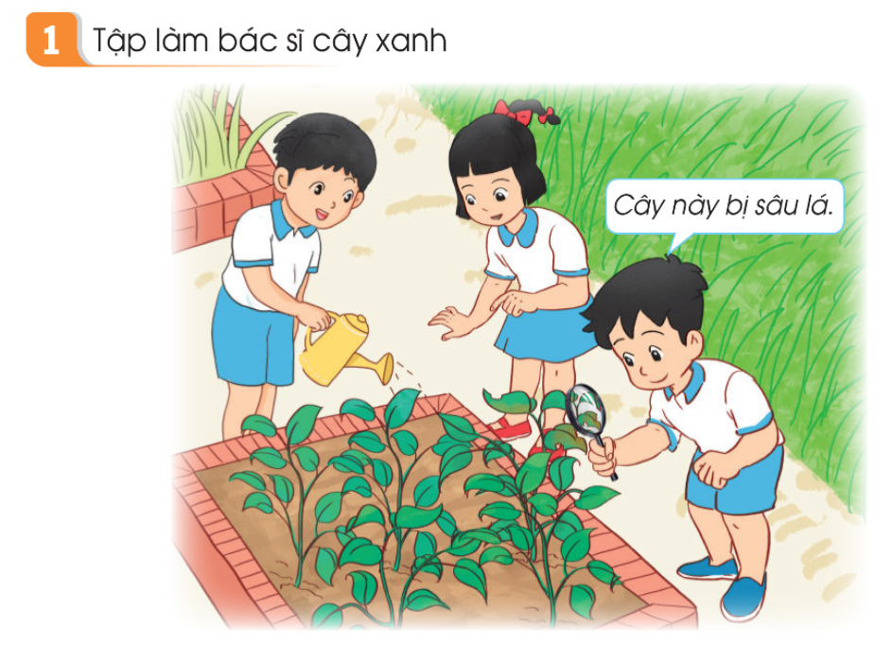

Slide 6
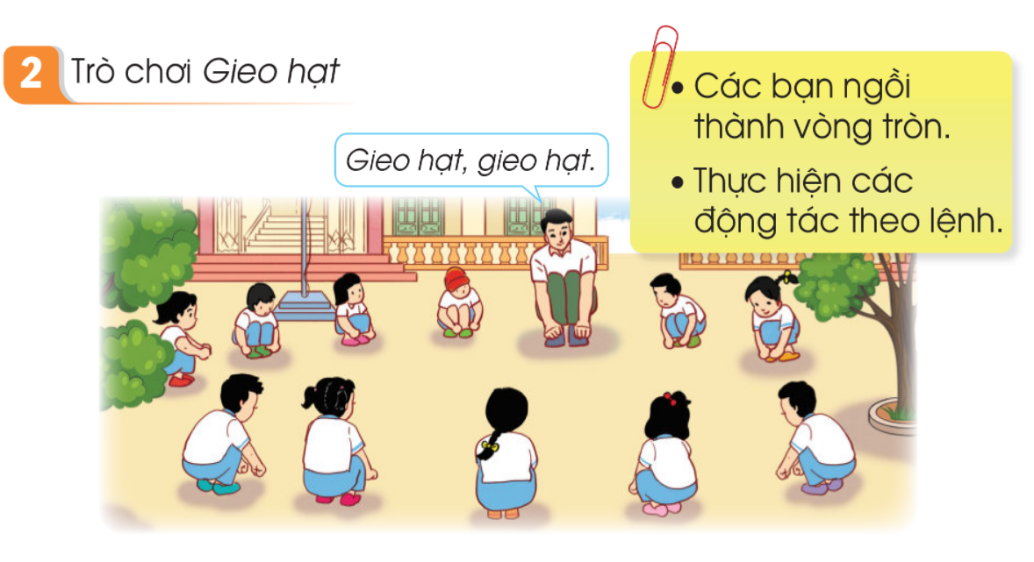

Slide 7
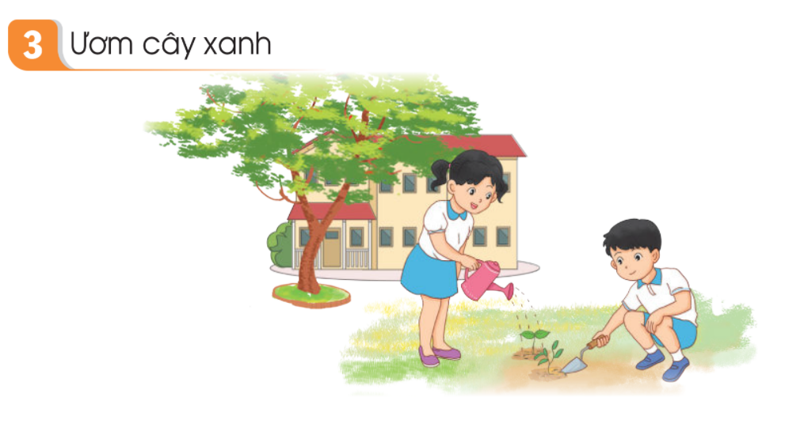

Slide 8
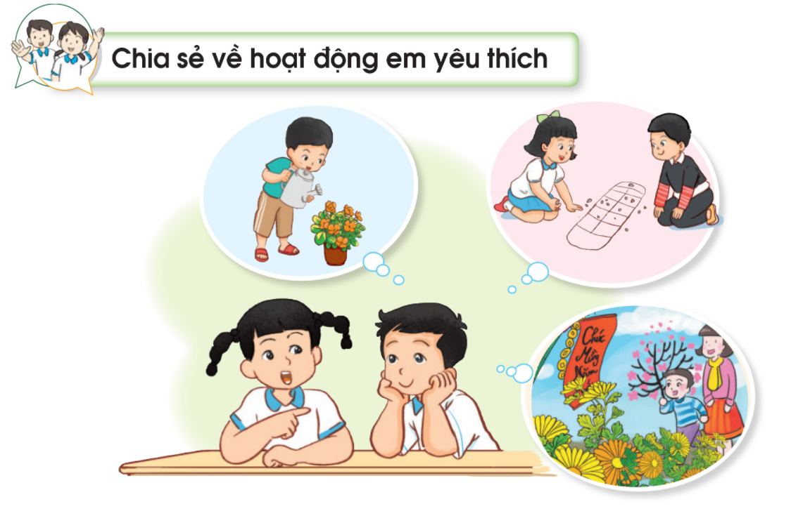

Slide 9



Xin Chaân Thaønh Caùm Ôn

